Slide 1
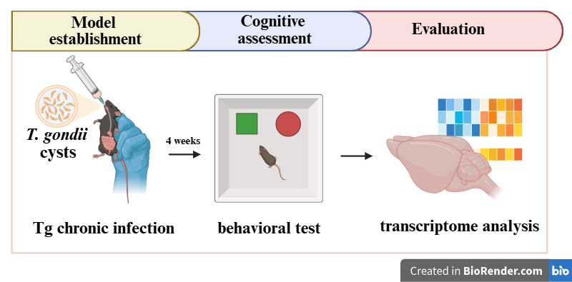
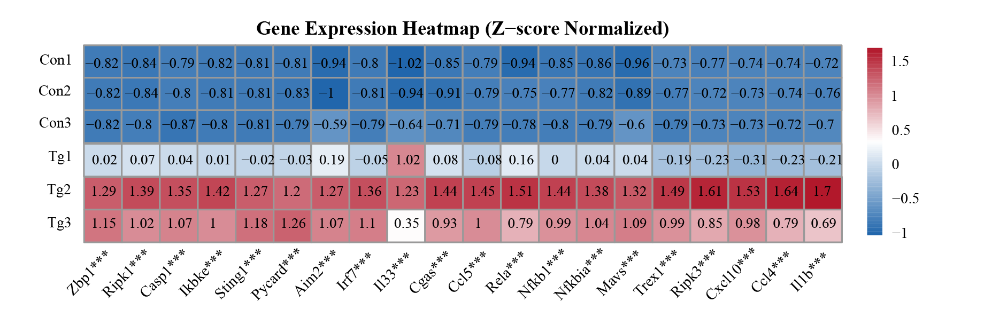
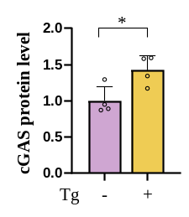
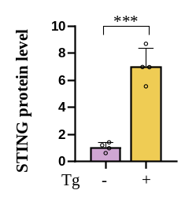
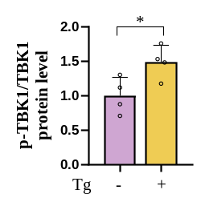



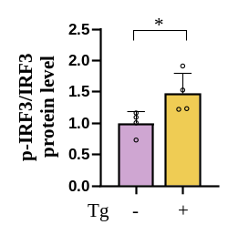
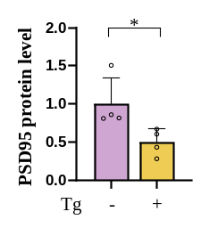







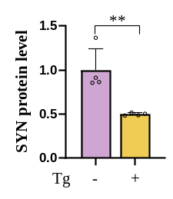
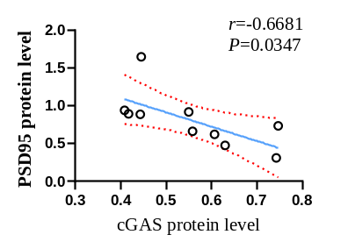
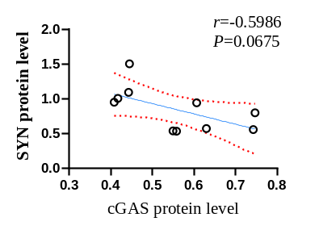


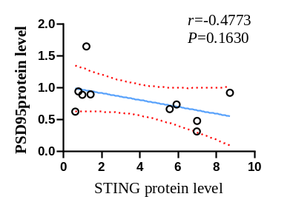
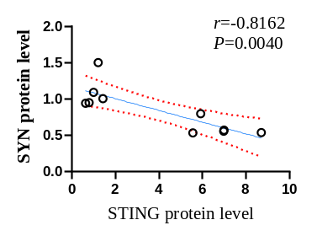
Figure 1
A
B
C
D
E
F
G
H
cGAS
Con Tg
STING
Con Tg
β-actin
β-actin
I
Con Tg
J
K
L
M
p-TBK1
p-IRF3
Con Tg
TBK1
IRF3
PSD95
Con Tg
β-actin
β-actin
β-actin
N
O
P
Q
SYN
Con Tg
β-actin
R
S

Slide 2
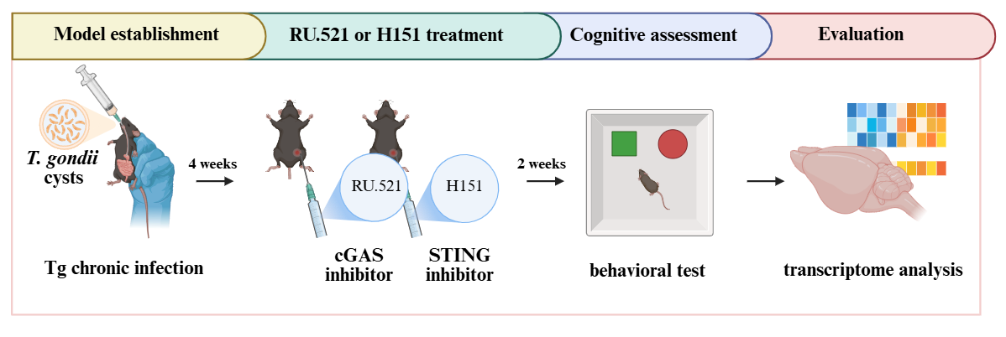
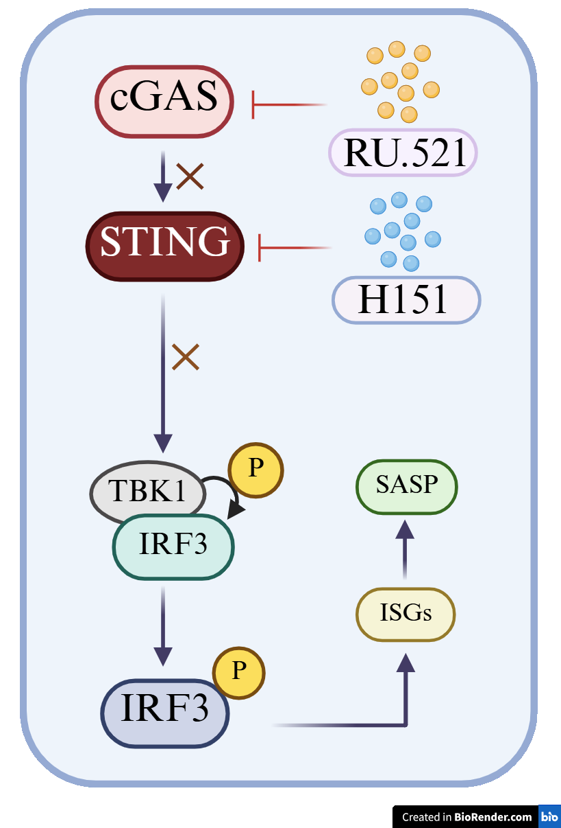
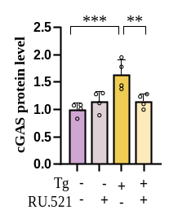
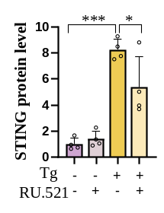
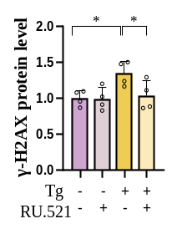



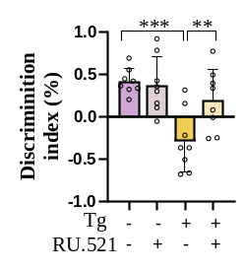
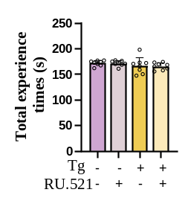
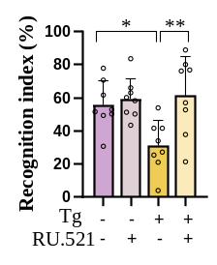
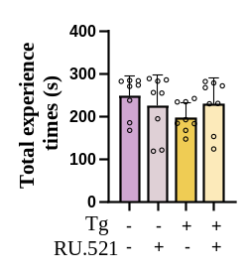
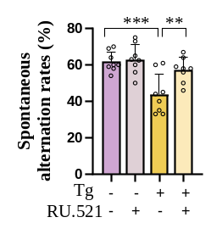
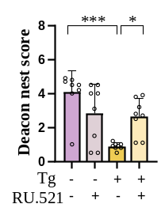
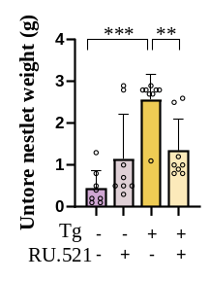
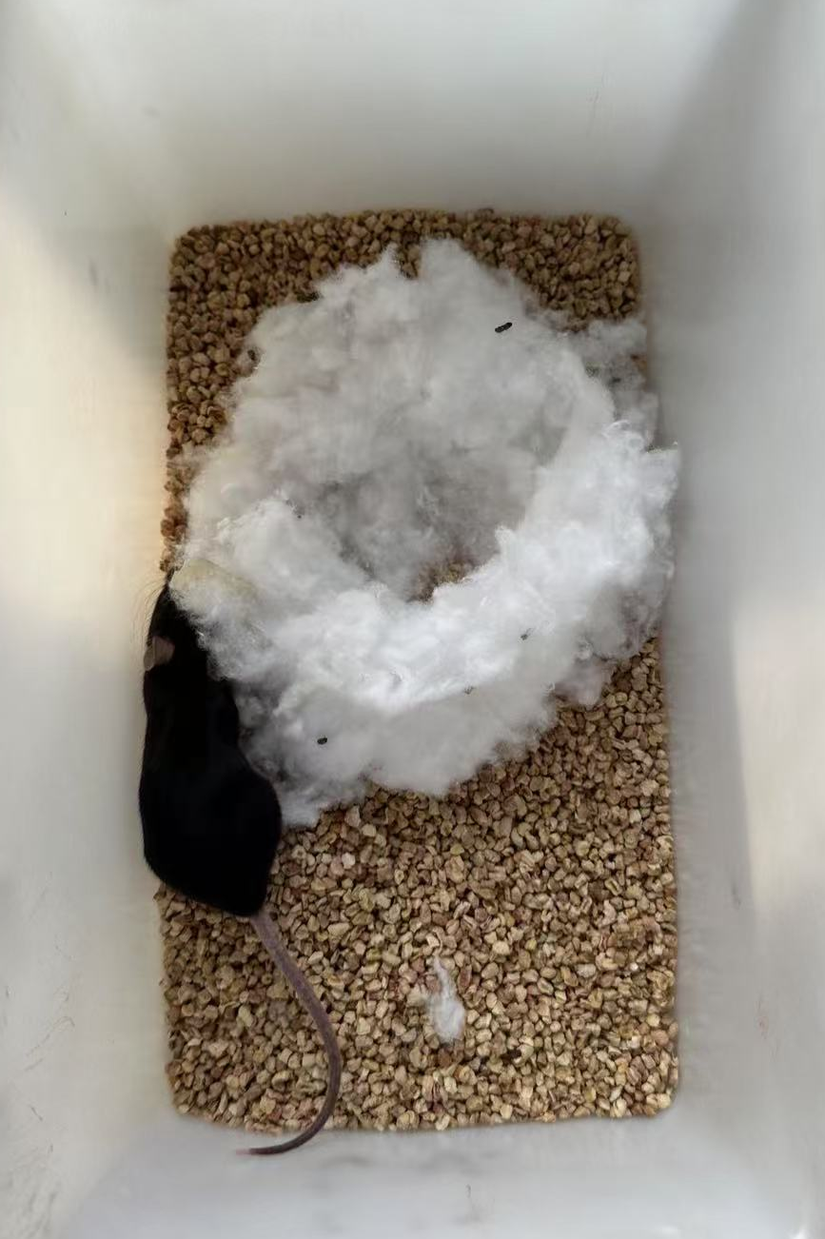
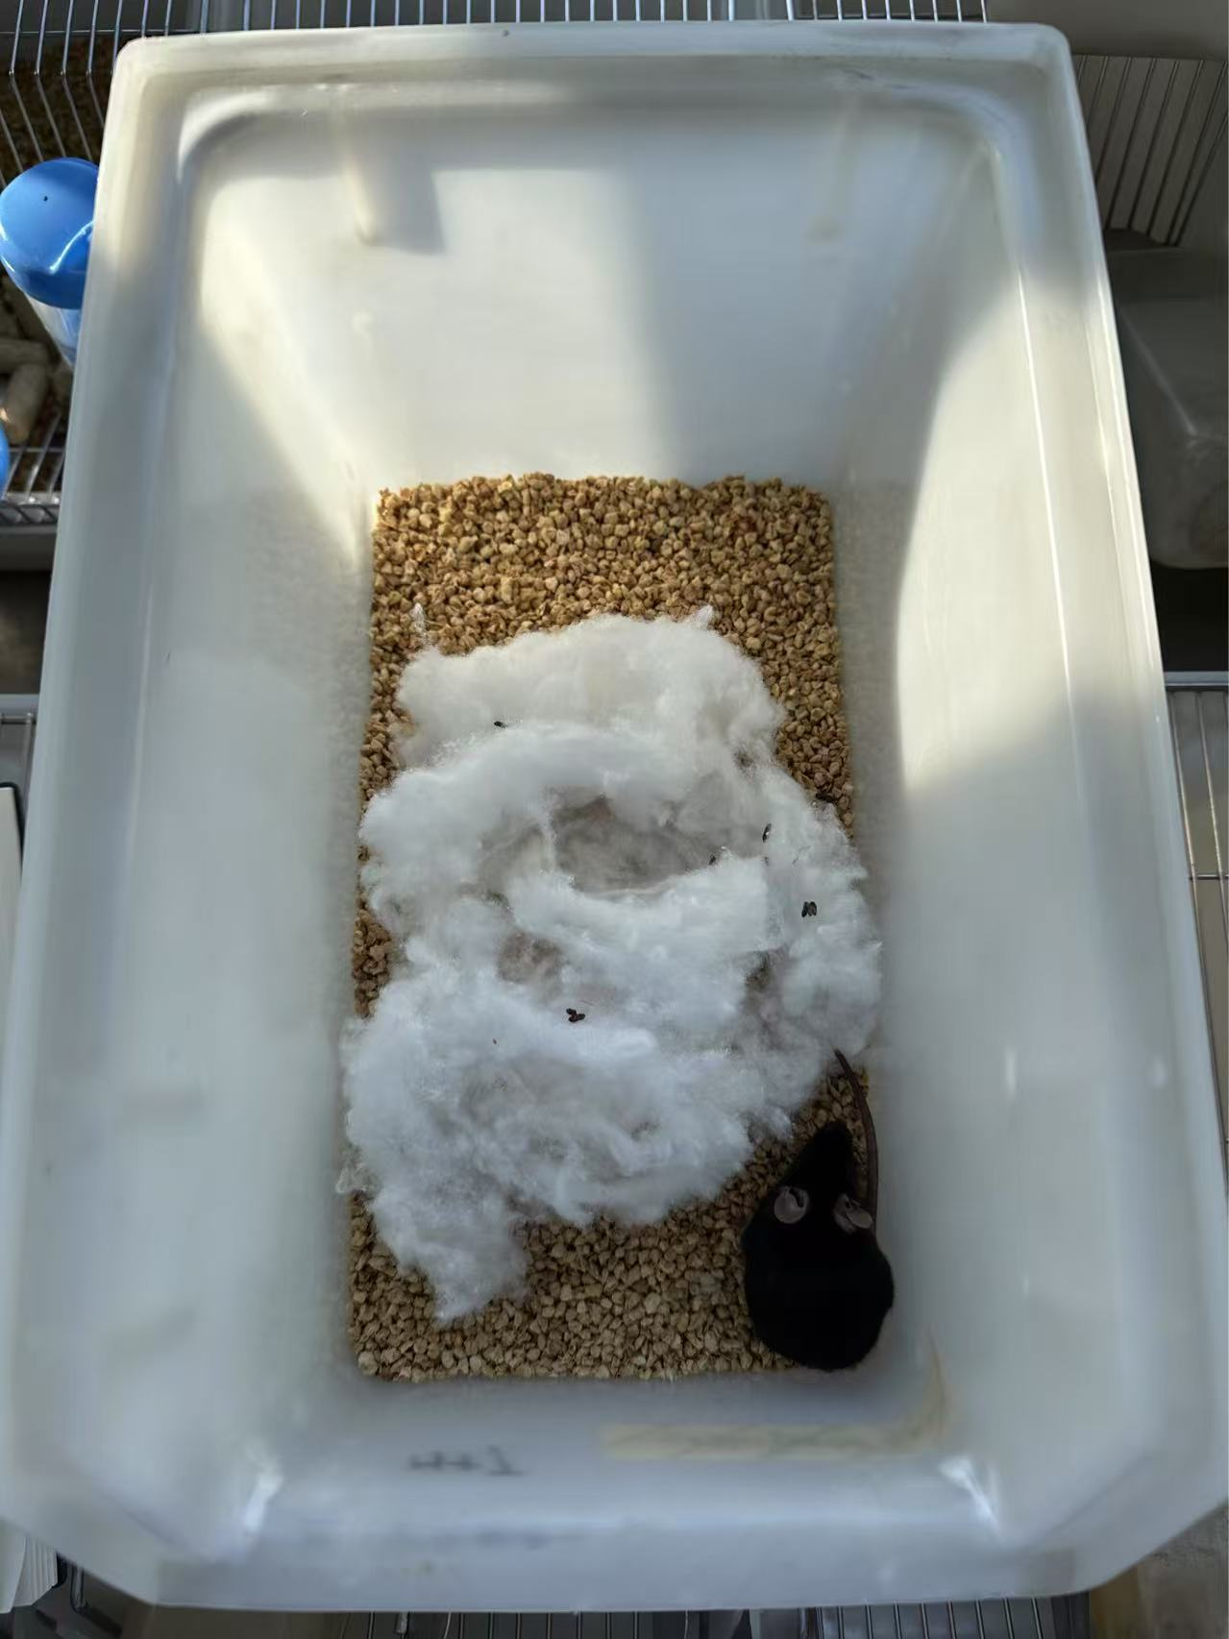
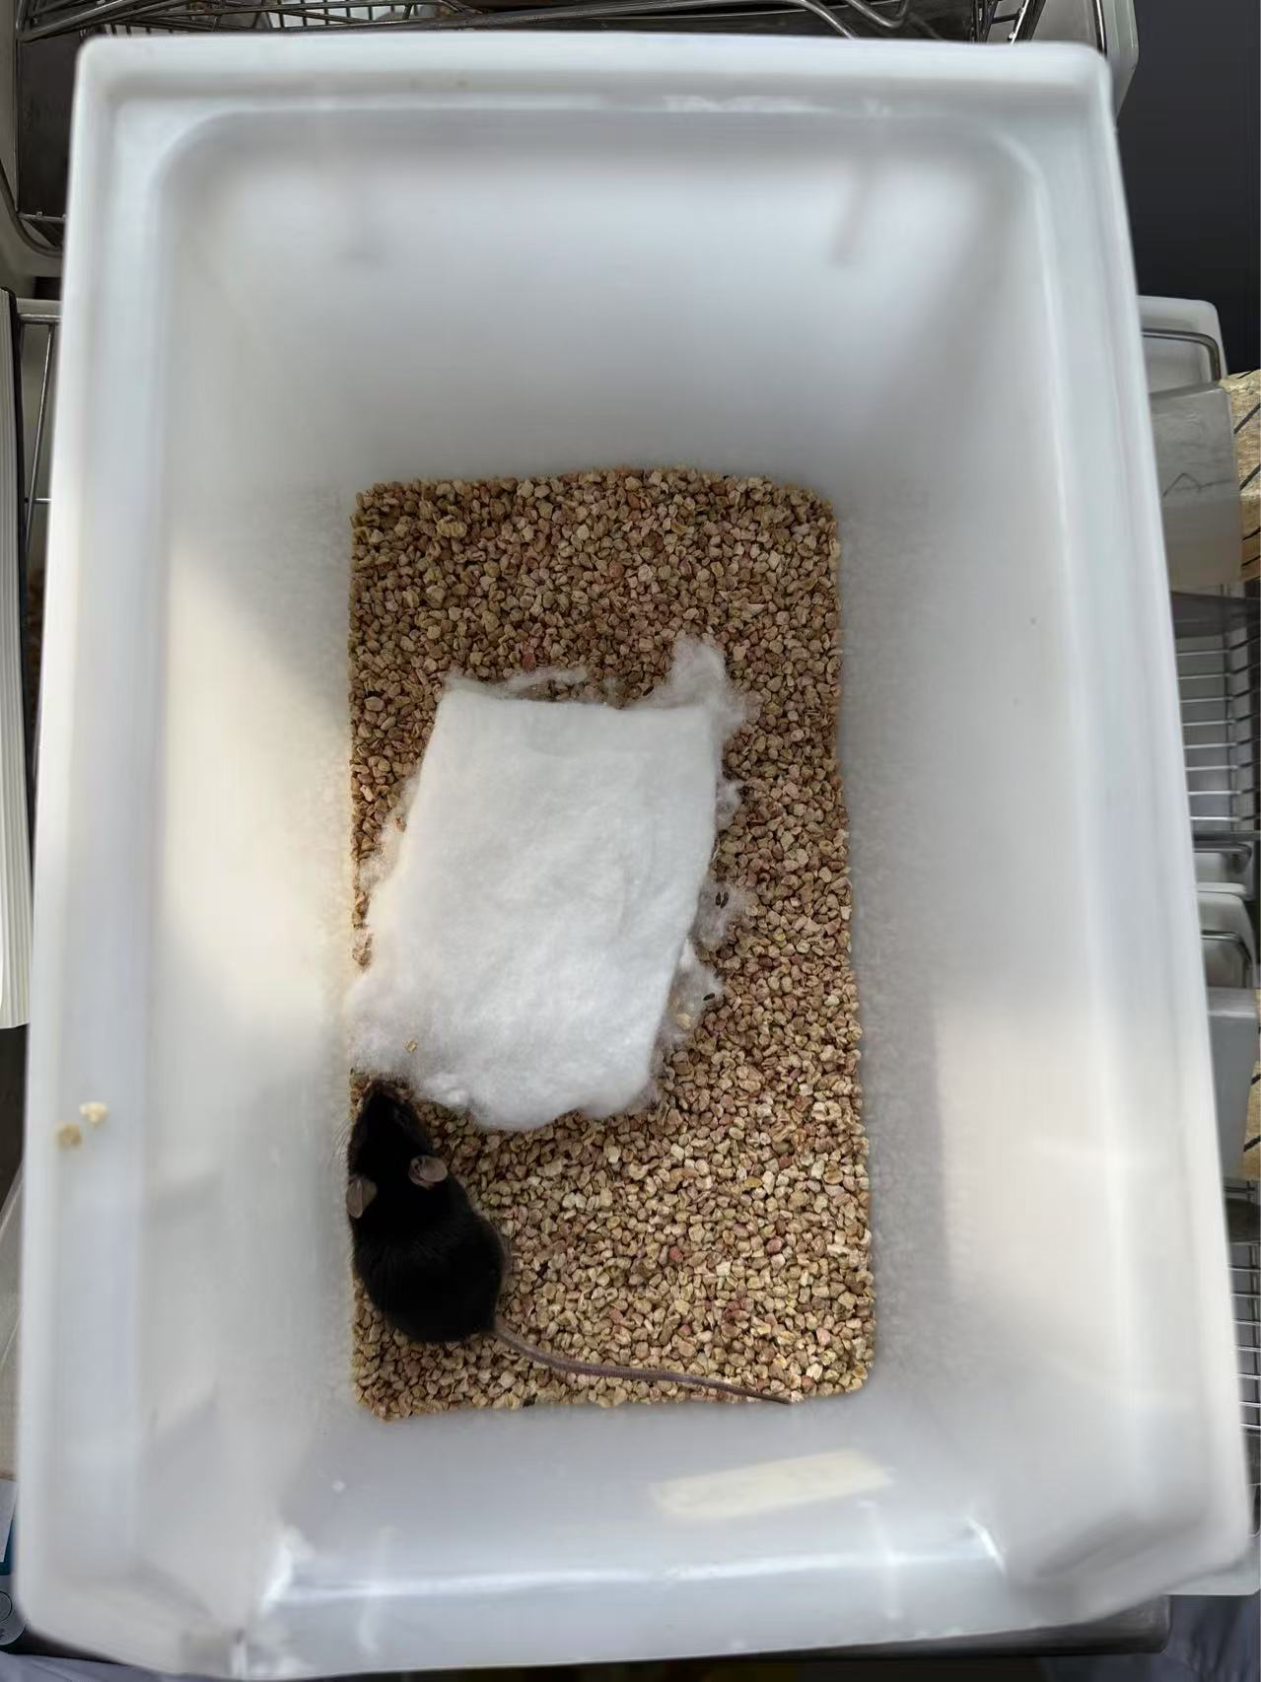
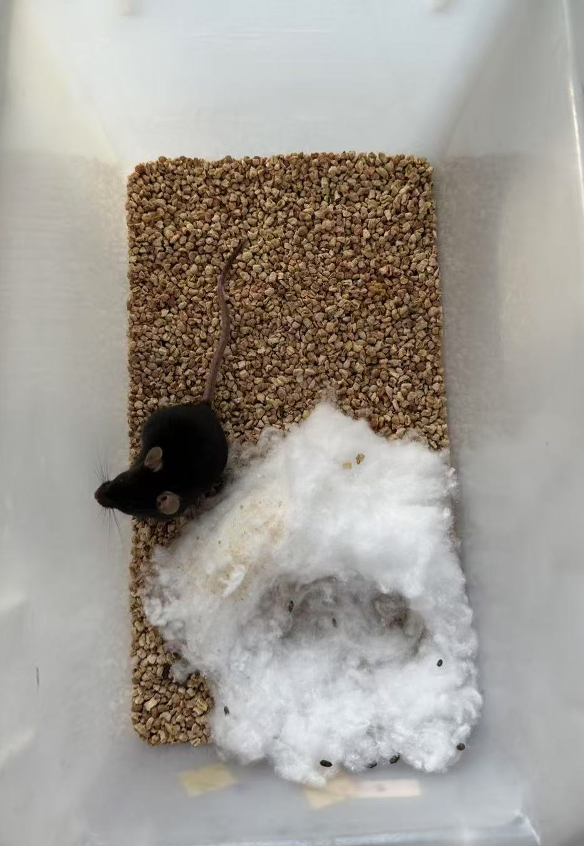
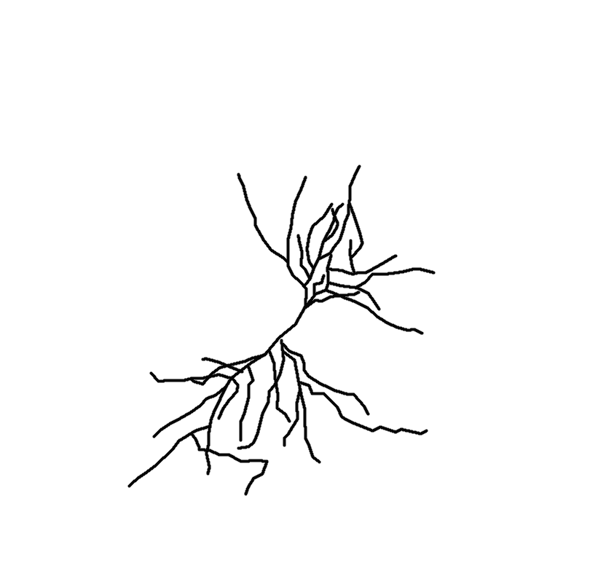
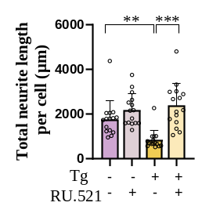
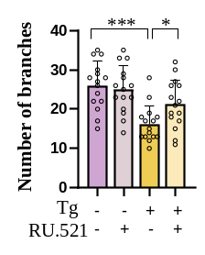
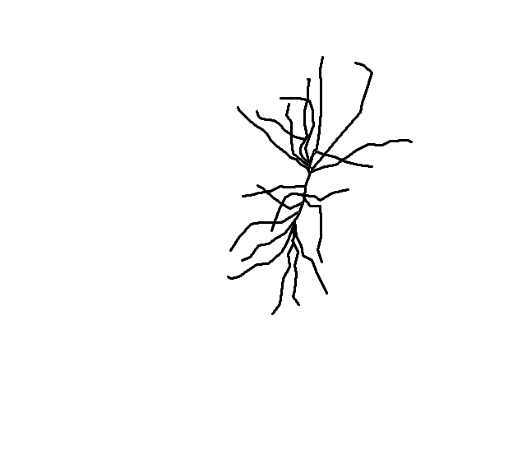
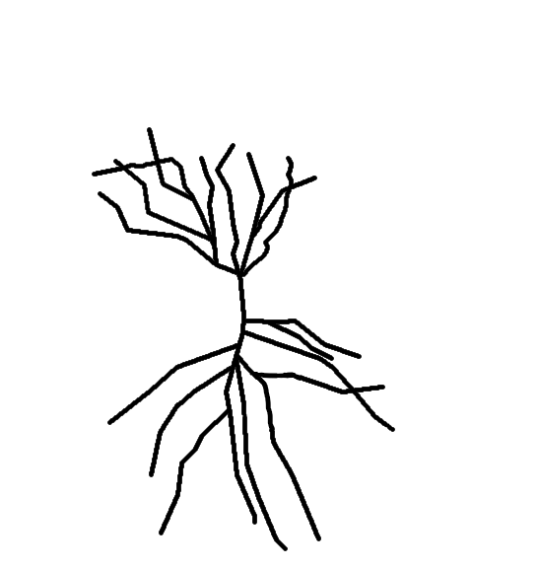
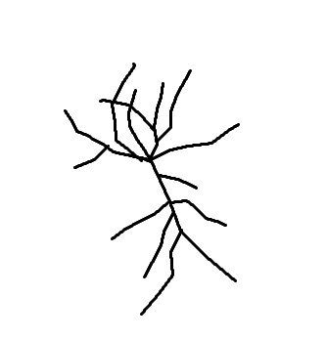
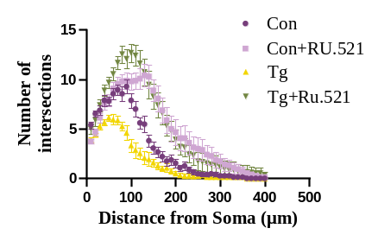
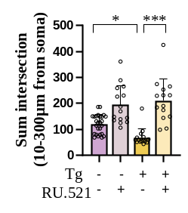
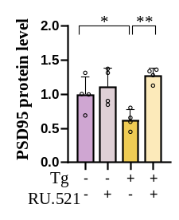
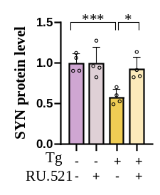



Figure 2
A
B
C
Tg+RU.521
Con
D
E
F
Con+RU.521
G
Tg
Tg
Con
Tg+RU.521
cGAS
Con+RU.521
β-actin
γ-H2AX
STING
β-actin
β-actin
H
I
J
K
L
M
N
O
Con
Con+RU.521
Tg
Tg+RU.521
P
Q
R
Con
Con+RU.521
Tg
Tg+RU.521
S
T
U
V
W
Tg+RU.521
Con
Con+RU.521
Tg
PSD95
SYN
β-actin

Slide 3
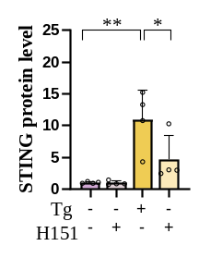
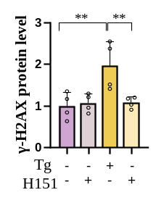


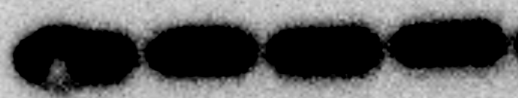
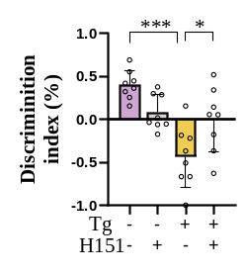
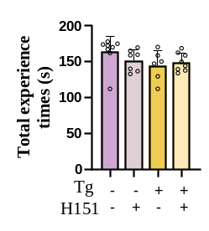
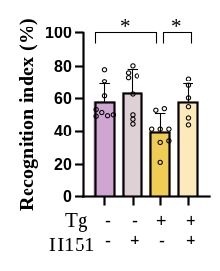
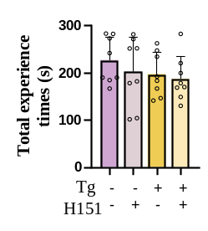
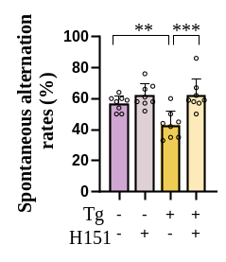
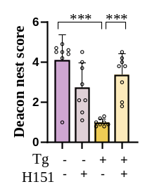
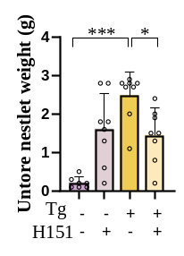
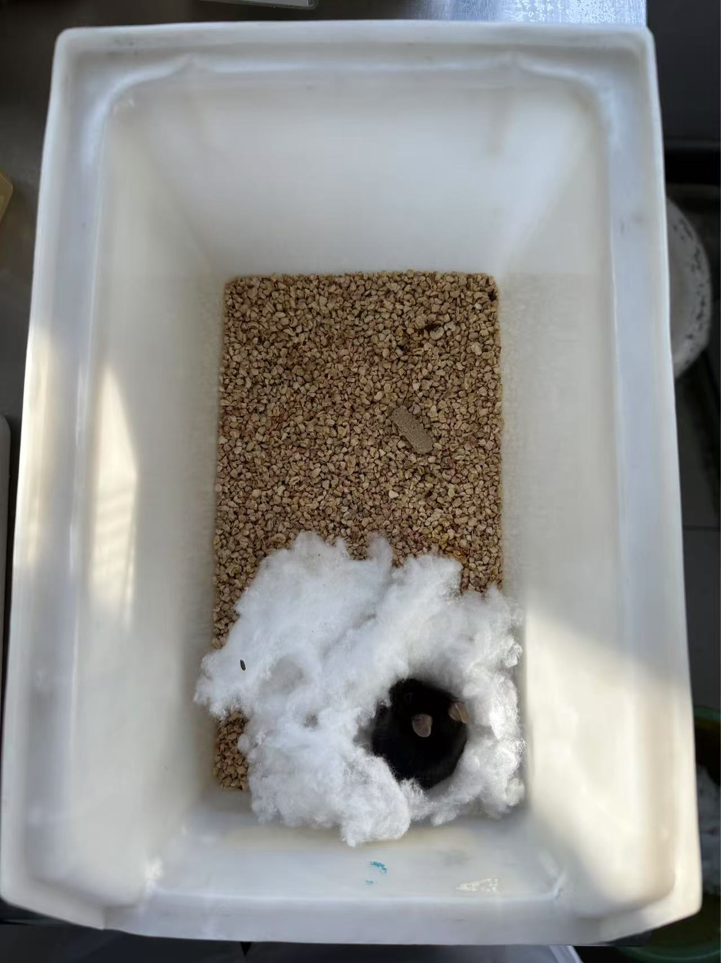
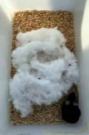
















Figure 3
A
B
C
D
Tg
Con+H151
Con
Con+.H151
Tg+H151
Tg+H151
Con
Tg
STING
γ-H2AX
β-actin
β-actin
E
F
G
H
I
J
K
L
Con
Con+H151
Tg
Tg+H151
M
Con
Con+H151
Tg
Tg+H151
N
O
P
Q
R
S
T
Con+.H151
Tg+H151
Con
Tg
PSD95
β-actin
SYN
β-actin

Slide 4














Figure 4
A
B
C
D
E
F
G
H
I
J
K
L
M
N

Slide 5



























Figure 5
A
C
D
E
F
P53
Con Tg
Con Tg
β-actin
P16
β-actin
B
G
H
I
Con
Tg
Con
Tg
Con
Tg
IBA1
GFAP
NeuN
β-gal
β-gal
β-gal
Merge
Merge
Merge
100μm
100μm
100μm

Slide 6


























Figure 6
A
Con
Con+RU.521
Tg
Tg+RU.521
NeuN
β-gal
Merge
100μm
B
C
D
E
Con+RU.521
Con
Tg+RU.521
Tg
P53
β-actin
P16
β-actin
F
G
H
I
J
K
L
M

Slide 7

























Figure 7
A
Con
Con+H151
Tg
Tg+H151
NeuN
β-gal
Merge
100μm
B
Con
C
D
E
Tg
Con+H151
Tg+H151
P53
β-actin
P16
β-actin
F
G
H
I
J
K
L
M

Slide 8
























Figure 8
A B C
NeuN
STING
Merge
Con
Tg
25µm
D E F
IBA1
STING
Merge
Con
Tg
25µm
G H I
GFAP
STING
Merge
Con
Tg
25µm

Slide 9

Figure 9

